Slide 1

Název školy | ZÁKLADNÍ ŠKOLA, JIČÍN, HUSOVA 170
Číslo projektu | CZ.1.07/1.4.00/21.2862
Číslo a název klíčové aktivity | 3.2 Inovace a zkvalitnění výuky prostřednictvím ICT
Název DUM:
VY_32_INOVACE_XII_2_03_STAVBA ROSTLINNÉHO TĚLA – STONEK
Šablona číslo: XII Sada číslo: 2 Pořadové číslo DUM: 03
Autor: Mgr. Kateřina Zikmundová

Slide 2
Anotace: Výklad stavby těla krytosemenných rostlin se zaměřením na stonek
Očekávaný výstup: Žák zná stavbu těla krytosemenných rostlin, rozliší stonek bylinný a dřevnatý, uvede hlavní funkce stonku i jeho využití, uvědomuje si význam pro rostlinu.
Druh učebního materiálu: prezentace
Typická věková skupina: 7. ročník, 12 – 13 let
Klíčová slova: stonek bylinný, stonek dřevnatý, kmen, kůra, borka, lýko, dřevo, dřeň, pokožka, dužnina, cévní svazky, lodyha, stvol, stéblo, oddenek
Pomůcky a materiál: prezentace, interaktivní tabule
Potřebný čas pro výuku DUM: 40 min.
Metodické zhodnocení a popis práce s digitálním učebním materiálem: Učitel seznámí žáky se stavbou těla krytosemenných rostlin, podrobně vysvětlí význam stonku pro rostlinu, jeho funkce, stavbu bylinného i dřevnatého stonku, upozorní na význam keřů i stromů. Žáci aktivně doplňují a odpovídají na zadané otázky s využitím interaktivní tabule.

Slide 3
STONEK

Slide 4
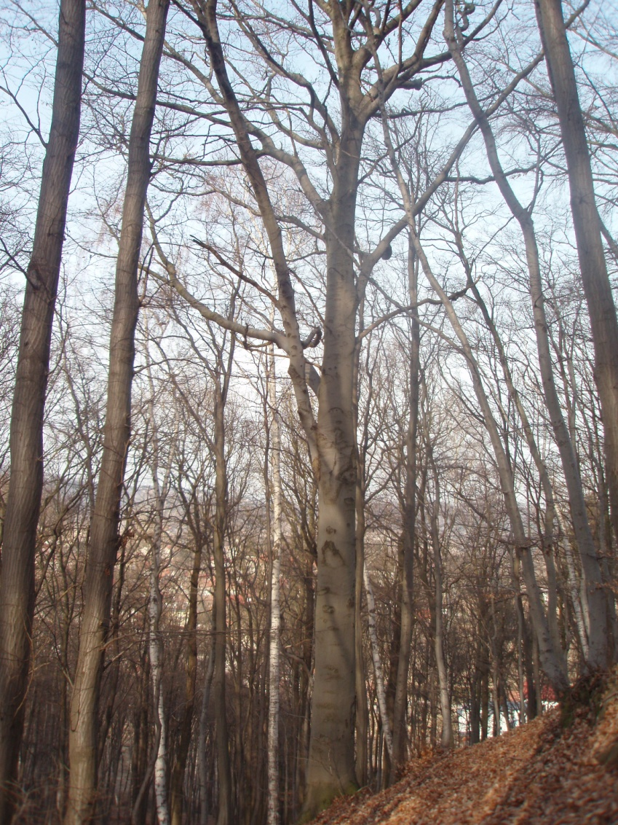
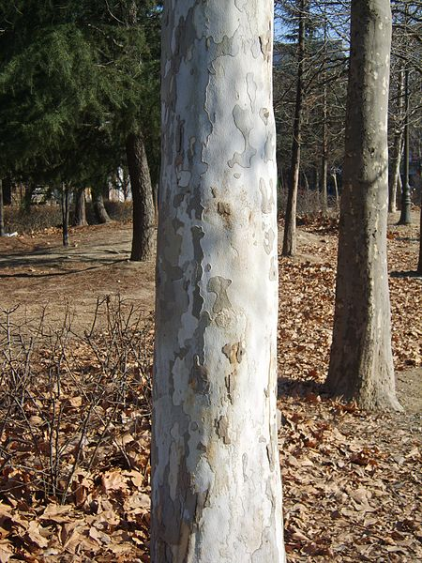
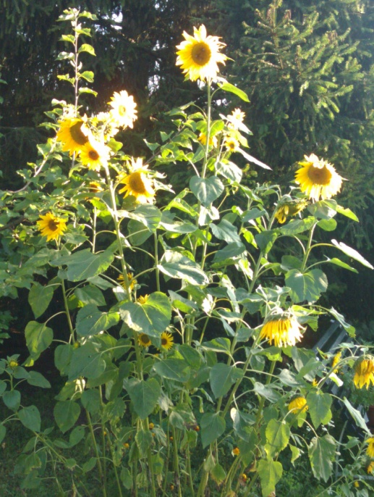
Stavba těla krytosemenných rostlin
kořen
stonek
list

Slide 5
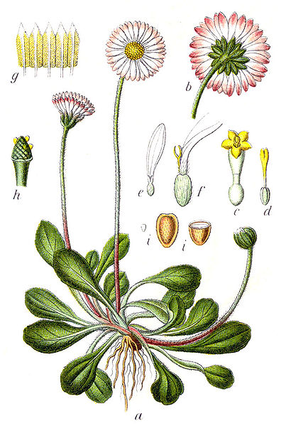
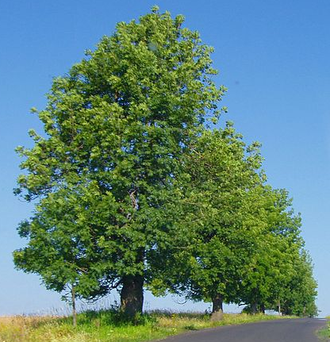
Stonek
vede anorganické látky rozpuštěné ve vodě z kořenů do listů, květů i plodů
organické látky vytvořené v listech vede směrem ke kořenům a k ostatním částem rostliny
stonek bylinný – byliny
stonek dřevnatý - dřeviny

Slide 6
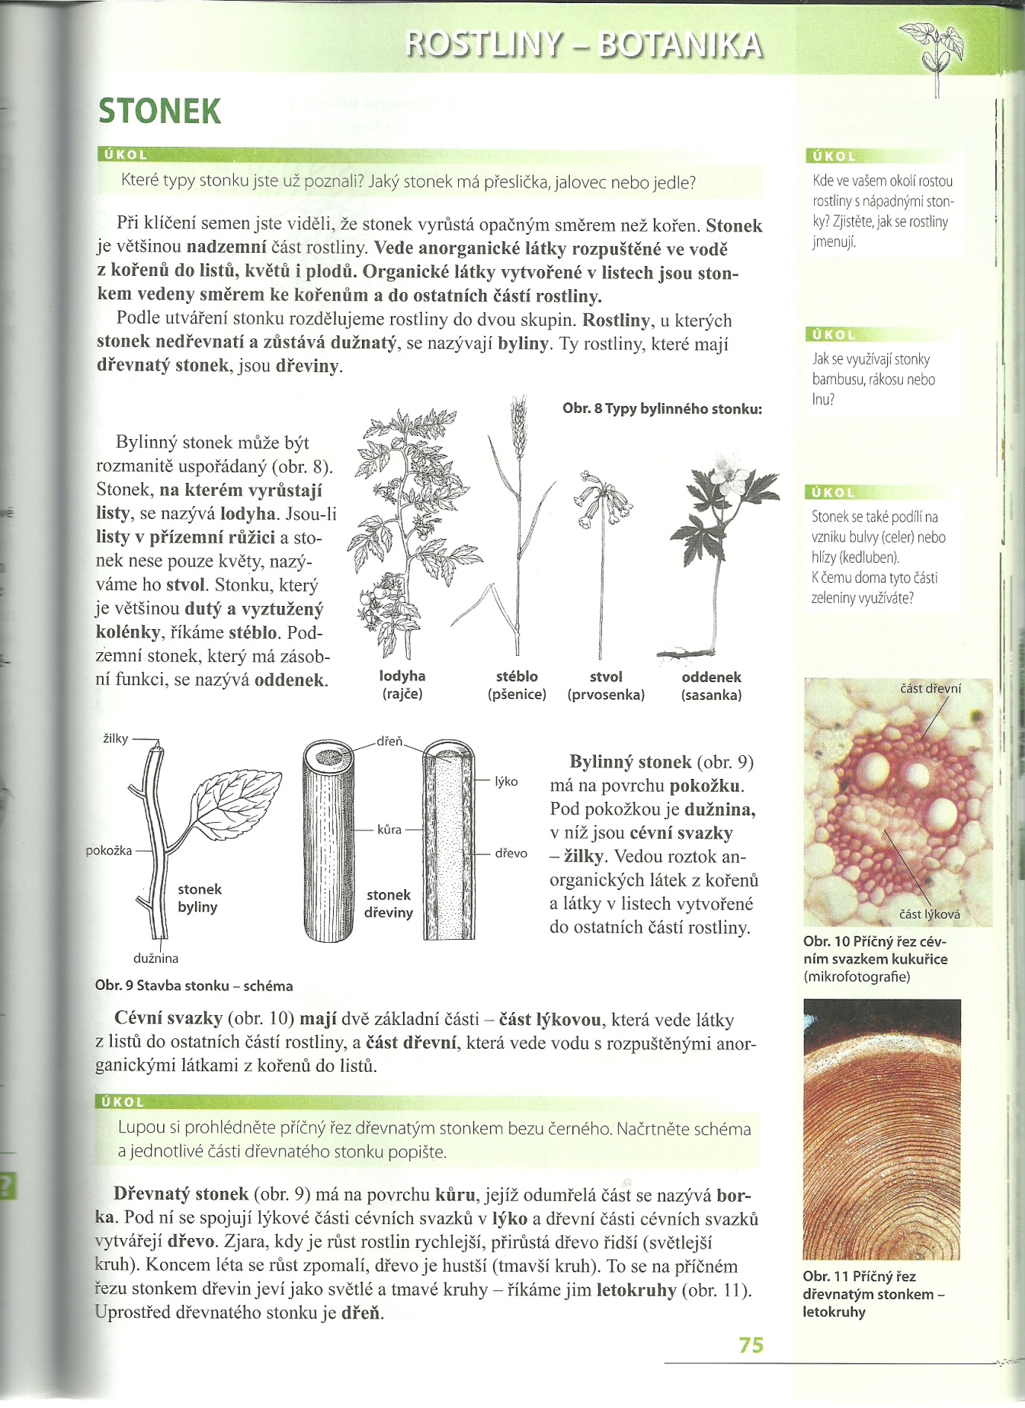
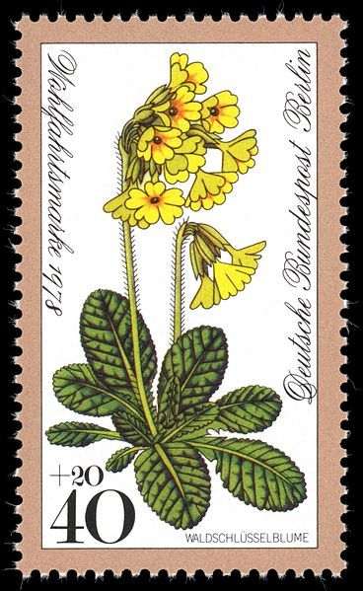

Stonek bylinný
lodyha – stonek s listy A
stvol – listy v přízemní růžici B
stéblo – dutý stonek s kolénky C
oddenek – podzemní stonek D
B
D
A
C

Slide 7
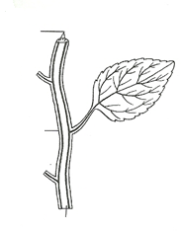
Stavba bylinného stonku
pokožka
dužnina
cévní svazky – žilky
část lýková – vede látky z listů do ostatních částí rostliny
část dřevní – vede vodu s rozpuštěnými anorganickými látkami z kořenů do listů
žilky
pokožka
dužnina

Slide 8
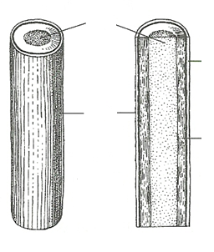
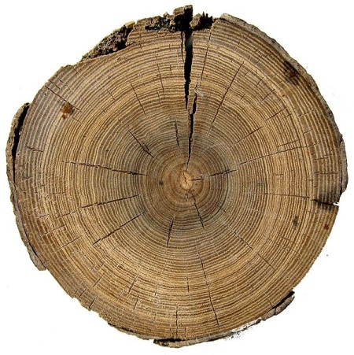
Stonek dřevnatý
dřeň
borka – odumřelá část kůry
kůra – povrch stonku
lýko
dřevo
letokruhy – světlé kruhy – jarní přírůstky
- tmavé kruhy – letní přírůstky
dřeň
lýko
borka
kůra
dřevo

Slide 9
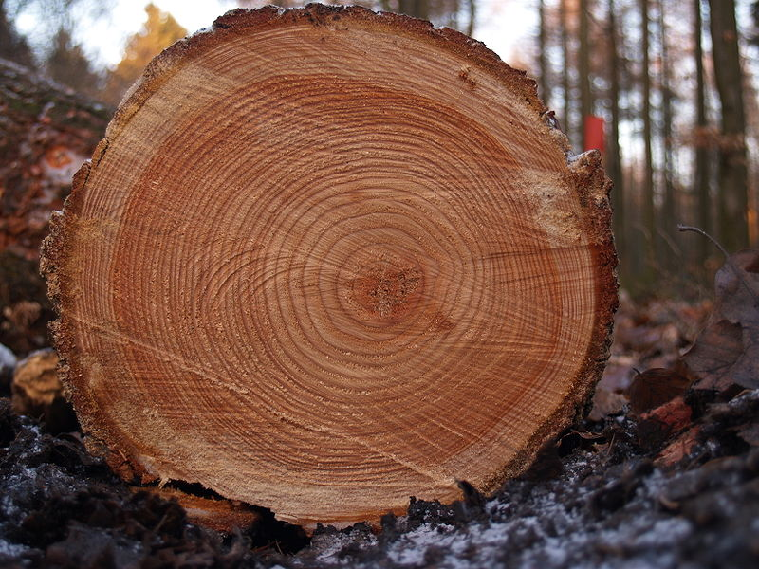
Letokruhy

Slide 10
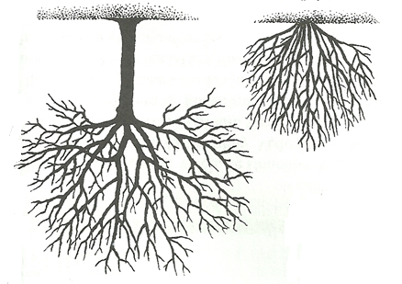
Stonek dřevnatý
keř – stonek rozvětvený u země
líska obecná, bez černý, meruzalka rybíz, růže šípková
strom – dřevnatý stonek – kmen – se větví různě vysoko nad zemí
javor klen, buk lesní, lípa srdčitá, bříza bělokorá

Slide 11
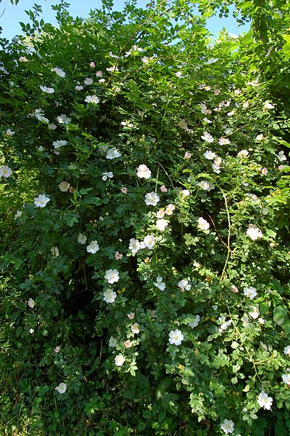
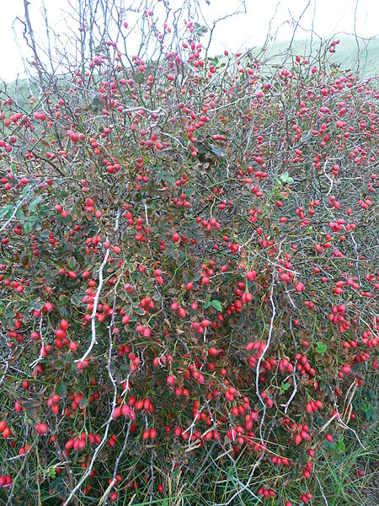
Keř – růže šípková

Slide 12
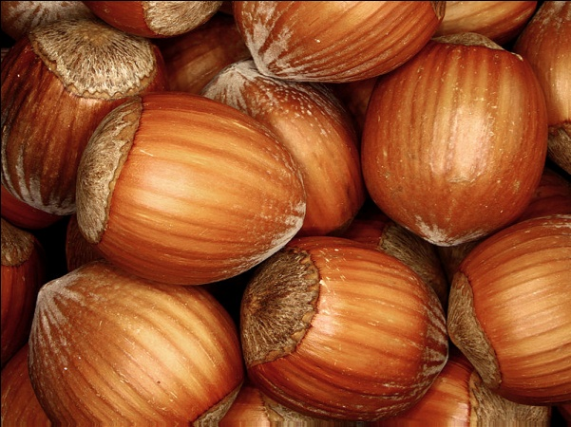
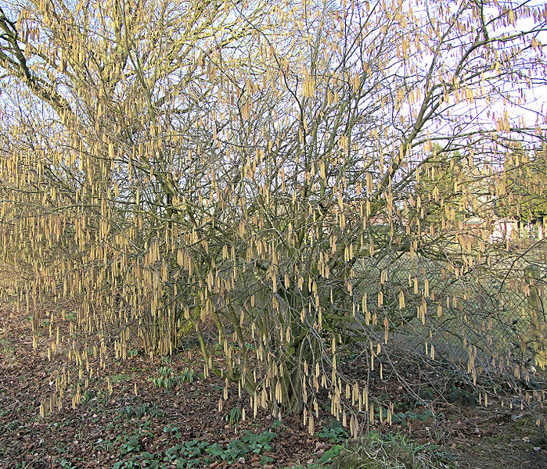
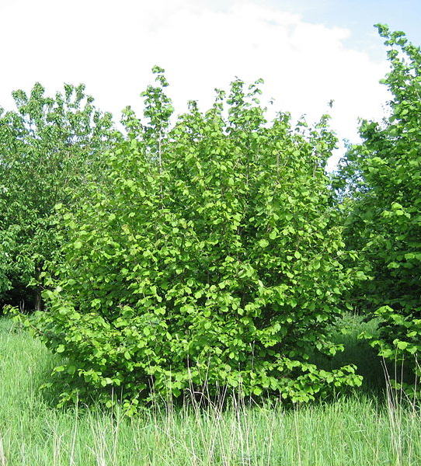
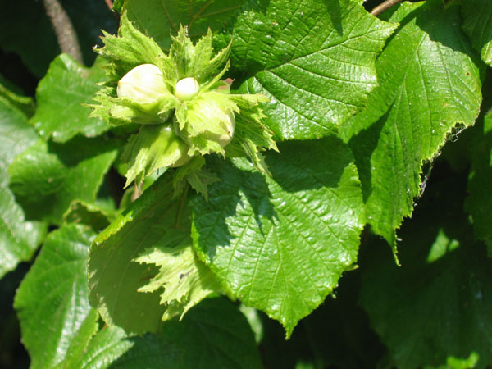
Keř - líska obecná

Slide 13
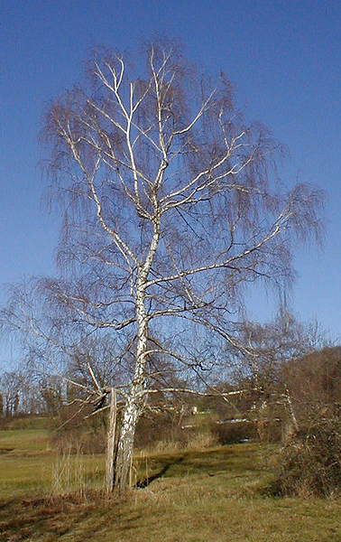
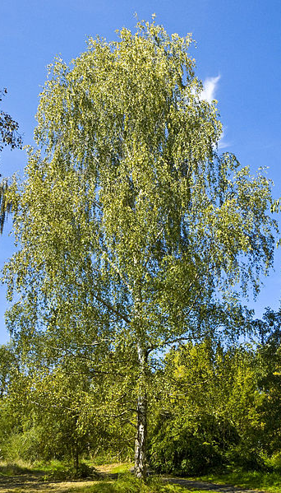
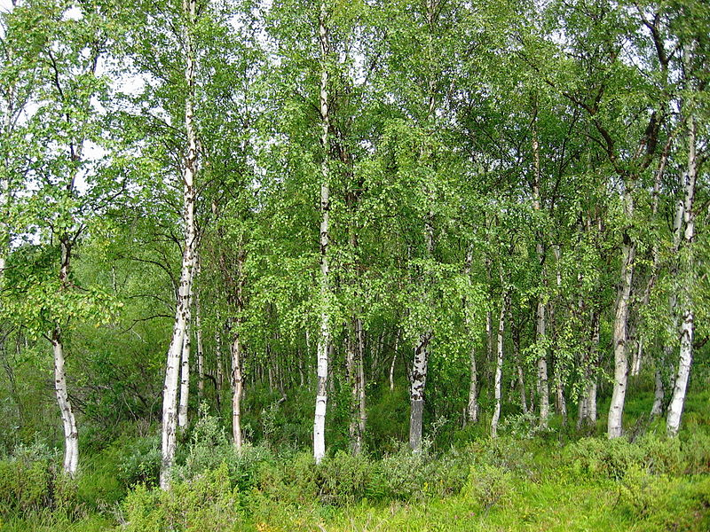
Strom – bříza bělokorá

Slide 14
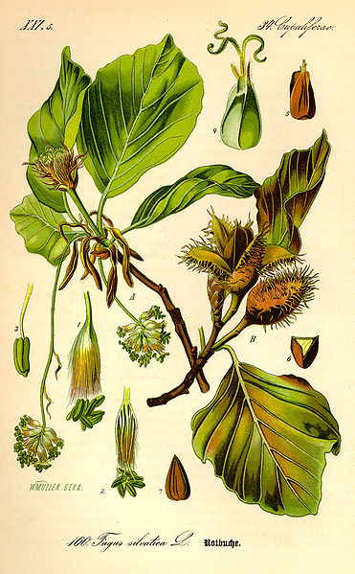
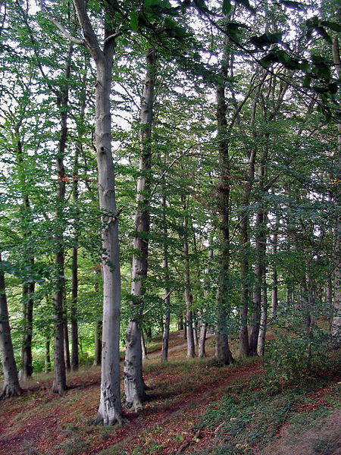
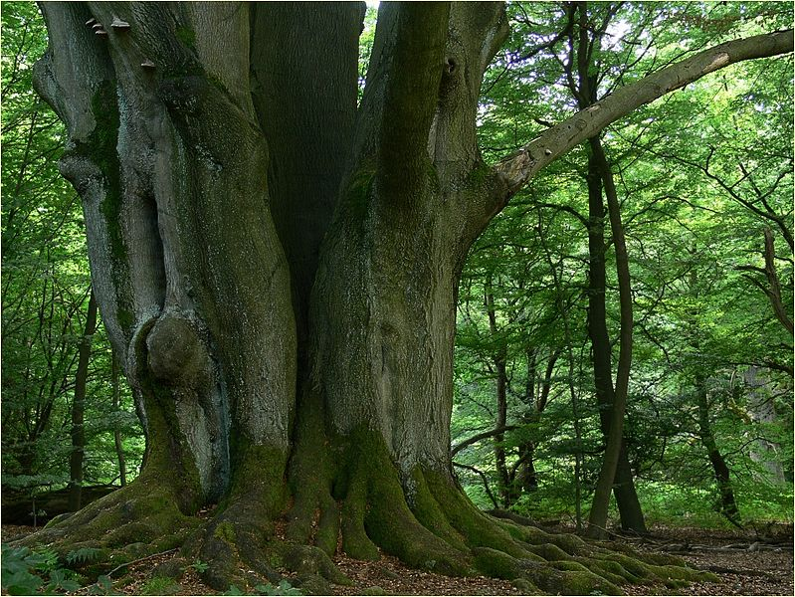
Strom – buk lesní

Slide 15
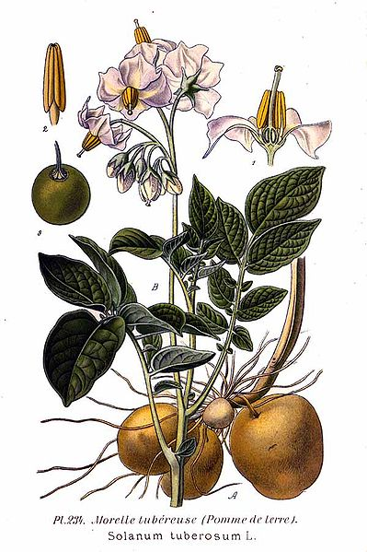
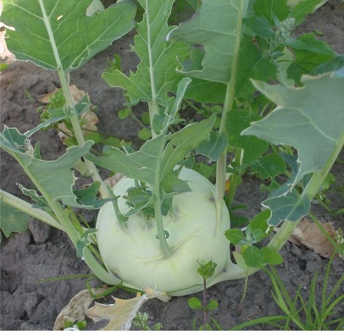
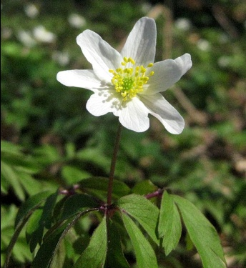
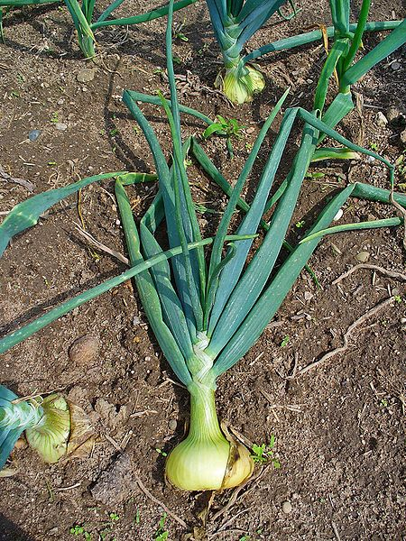
Stonky se zásobní funkcí
stonková hlíza – kedluben A
oddenek – sasanka B
oddenková hlíza – lilek brambor C
podpučí – cibule – stonek zkrácený,
listy na něm hustě nahloučené D
C
A
B
D

Slide 16
Otázky 1
Uveď dvě hlavní funkce stonku:
Které dva typy stonků rozlišujeme?
Vyjmenuj tři části bylinného stonku:
Které dvě části mají svazky cévní?
vede anorganické látky z kořenů do listů a organické látky z listů do těla rostliny
bylinný a dřevnatý
pokožka, dužnina, cévní svazky
lýkovou a dřevní

Slide 17
Otázky 2
Vyjmenuj pět částí stonku dřevnatého:
Jak se nazývá dřevina se stonkem rozvětveným u země?
Jak se nazývá stonek dřevin?
Která dřevina má stonek větvený vysoko nad zemí?
Která rostlina má oddenkovou hlízu?
borka, kůra, lýko, dřevo, dřeň
keř
kmen
strom
lilek brambor

Slide 18
Zdroje:
http://commons.wikimedia.org/wiki/File:Platanus_occidentalis_trunk.JPG
http://commons.wikimedia.org/wiki/File:Tree_rings.jpg?uselang=cs
http://commons.wikimedia.org/wiki/File:Salzbergwerk_Hallstat_680_v_Chr.jpg?uselang=cs
http://commons.wikimedia.org/wiki/File:Rosa_canina_plant_Luc_Viatour.JPG
http://commons.wikimedia.org/wiki/File:Hagrose_Hagebutten.JPG
http://commons.wikimedia.org/wiki/File:Koolrabi_%28Brassica_oleracea_convar._acephala_alef._var._gongylodes%29.jpg
http://commons.wikimedia.org/wiki/File:Vitsippa.jpg?uselang=cs
http://commons.wikimedia.org/wiki/File:234_Solanum_tuberosum_L.jpg?uselang=cs
http://commons.wikimedia.org/wiki/File:Allium_cepa_004.JPG?uselang=cs
http://commons.wikimedia.org/wiki/File:Bellis_perennis_Sturm9.jpg?uselang=cs
http://cs.wikipedia.org/wiki/Soubor:Lipa_rada.jpg
http://commons.wikimedia.org/wiki/File:Corylus_avellana_shrub.jpg?uselang=cs
http://commons.wikimedia.org/wiki/File:Corylus_avellana,_hazelnoot_%27Cosford%27.jpg?uselang=cs
http://commons.wikimedia.org/wiki/File:Hazelnut.jpg?uselang=cs
http://commons.wikimedia.org/wiki/File:Corylus_avellana_0008.JPG?uselang=cs
http://commons.wikimedia.org/wiki/File:Betula_pendula_winter.jpg?uselang=cs
http://cs.wikipedia.org/wiki/Soubor:Buchenwald_1.jpg
http://commons.wikimedia.org/wiki/File:Betula_pendula_001.jpg?uselang=cs
http://cs.wikipedia.org/wiki/Soubor:Illustration_Fagus_sylvatica0.jpg
http://commons.wikimedia.org/wiki/File:Drilligsbuche_B%C3%BCschelbuche.jpg?uselang=
Autorem materiálu a všech jeho částí, není-li uvedeno jinak, je Mgr. Kateřina Zikmundová.
ČERNÍK, Vladimír. Přírodopis 7 pro ZŠ - zoologie a botanika. Praha: Nakl. SPN, 2008.

